Slide 1
Практическое задание для педагогов 1.
№1-2 построить конструкцию по схеме-развёртке
№3-4 конструирование по нерасчленённым схемам.

Slide 2
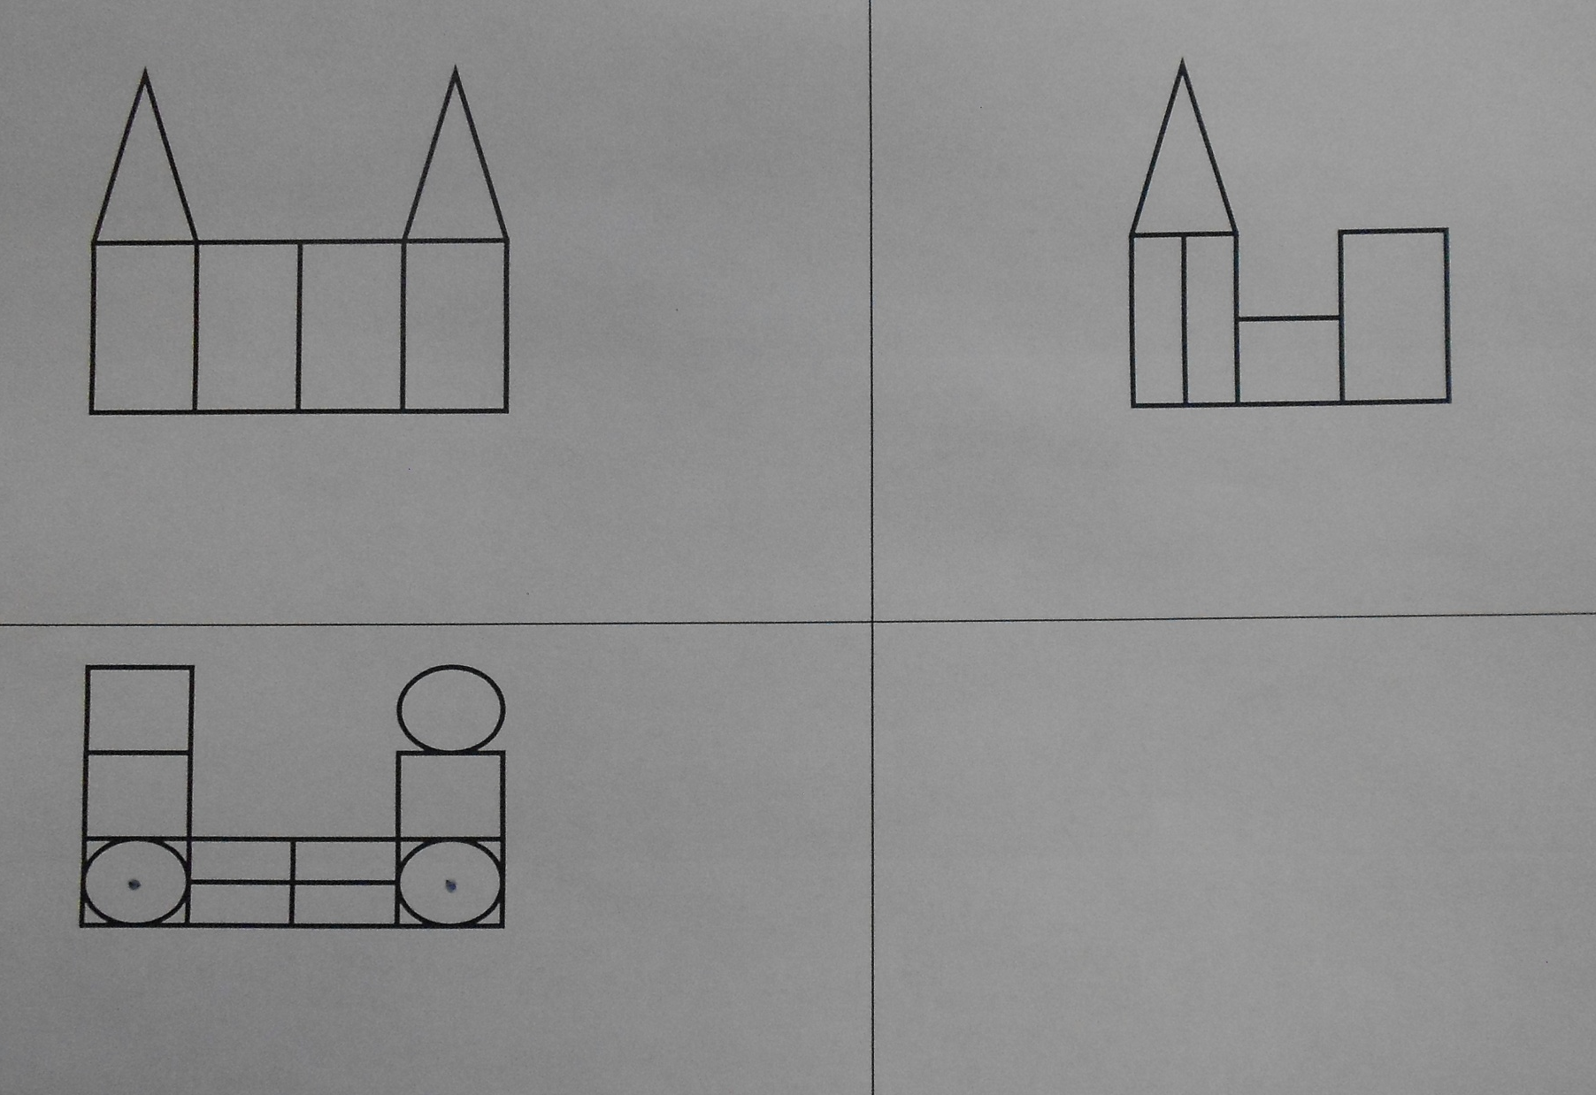
№1.

Slide 6
№2.

Slide 10
№3.

Slide 12
№4.

Slide 14
Практическое задание для педагогов 2.
№1-2 начертить проекцию«вид спереди» конструкции с использованием трафаретов в масштабе 1:1
№3-4 начертить схему- развёртку конструкции с использованием трафаретов в масштабе 1:2

Slide 15
№1-2.

Slide 17
№3-4.

Slide 19
Практическое задание для педагогов 3.
проекцию « вид спереди» с помощью дополнительных линий и трафарета перевести в проекции «вид сбоку» и «вид сверху».

